Slide 1
Sistema de Gestión de Ventas
Manual de Usuario y Guía de Operación
Jose Burgueno - Enero 2026

Slide 2
Introducción al Sistema
- Aplicación web moderna para gestión de ventas e inventario.
- Enfoque en trazabilidad, precisión y facilidad de uso.
- Multilingüe: Soporte completo para Español, Inglés y Chino.
- Principio clave: Cálculo automático de peso y prohibición de entrada libre.

Slide 3
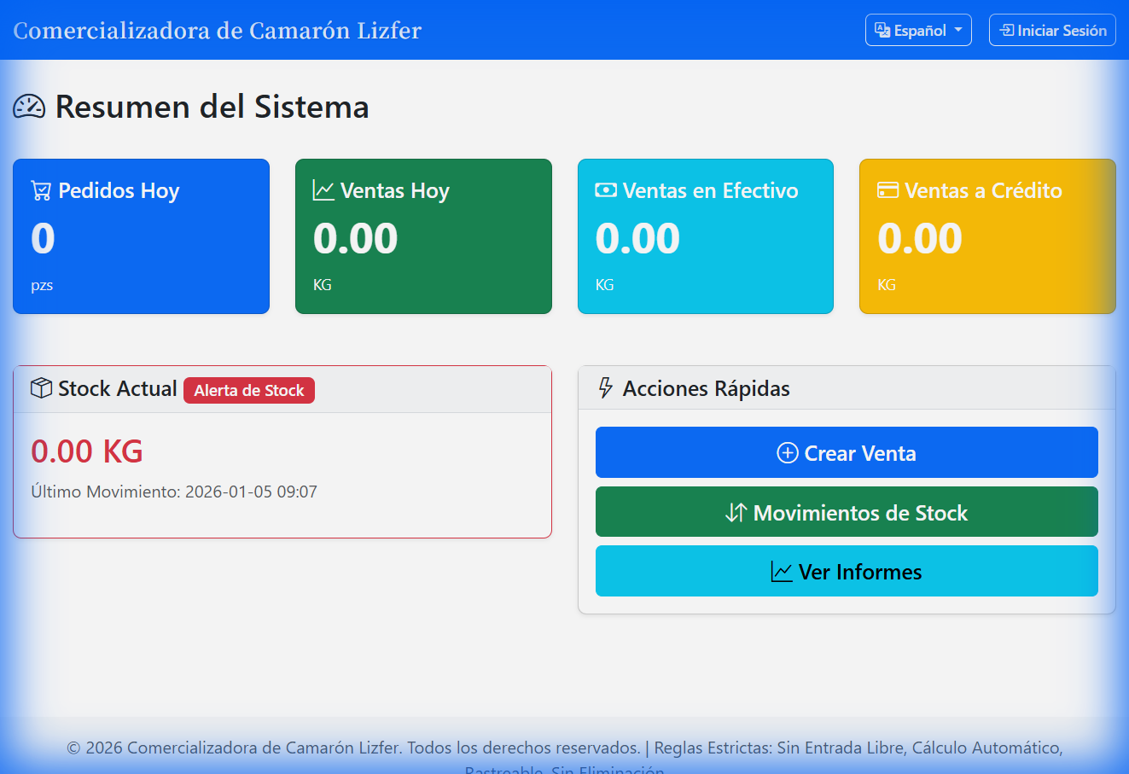
Panel Principal (Dashboard)
Vista General del Negocio
- Resumen de pedidos y ventas del día.
- Estado del stock y alertas críticas.
- Acceso rápido a funciones principales.

Slide 4
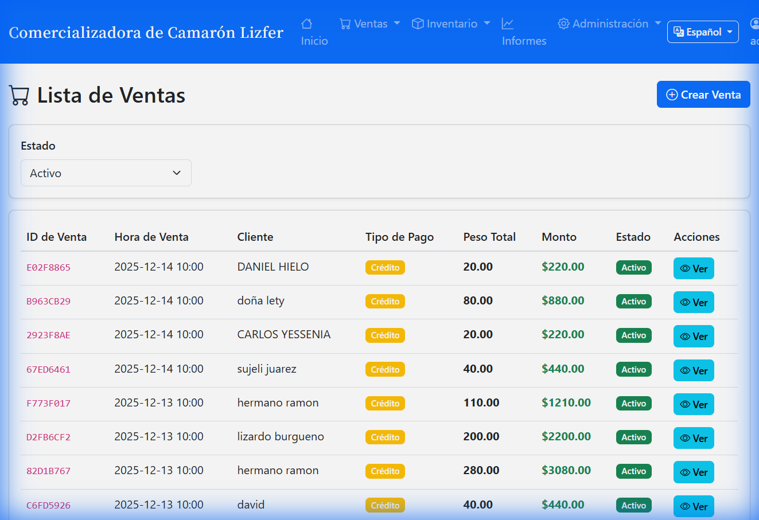
Gestión de Ventas: Lista
Control de Órdenes
- Listado histórico de todas las ventas.
- Filtrado por cliente, fecha y estado.
- Acceso a detalles y anulación de órdenes.

Slide 5
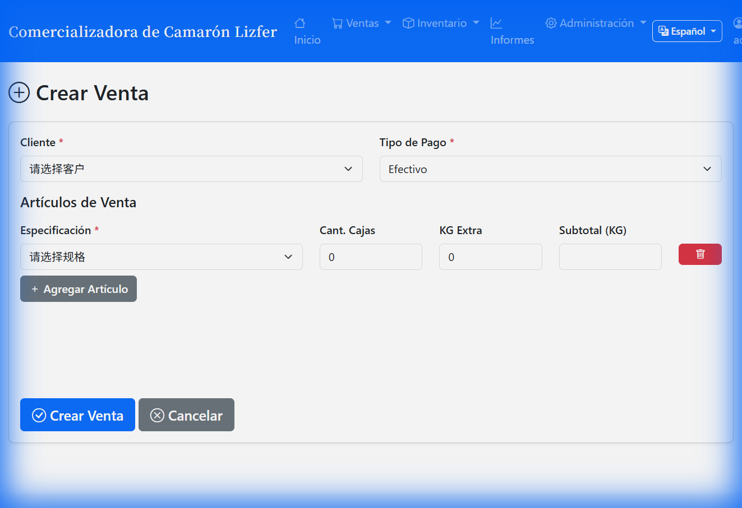
Creación de Nueva Venta
Operación Ágil y Segura
- Selección de cliente y tipo de pago.
- Agregado dinámico de productos.
- Cálculo automático de pesos (Cajas x KG + Extra).
- Validación de crédito en tiempo real.

Slide 6
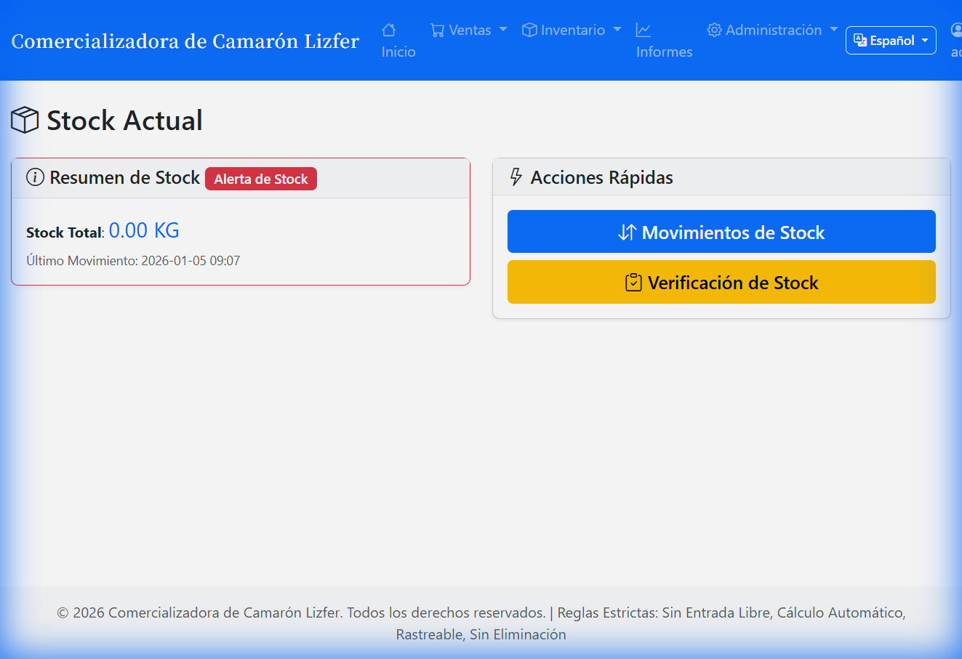
Control de Inventario
Visibilidad Total del Stock
- Monitoreo de existencias en KG.
- Código de colores para alertas de stock.
- Historial completo de movimientos (entradas/salidas).

Slide 7
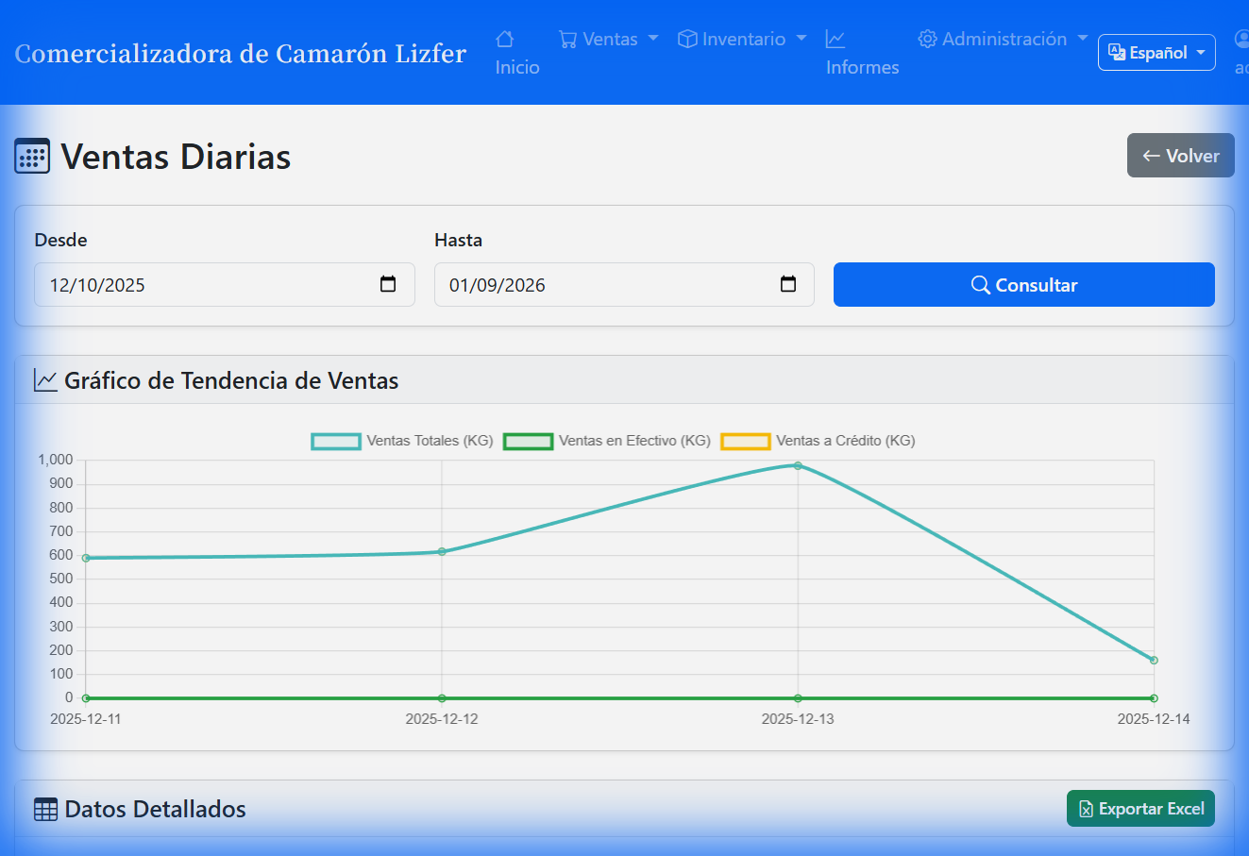
Reportes y Estadísticas
Toma de Decisiones
- Gráficos interactivos de ventas diarias.
- Análisis por cliente y por producto.
- Análisis de proporción de producto suelto.

Slide 8
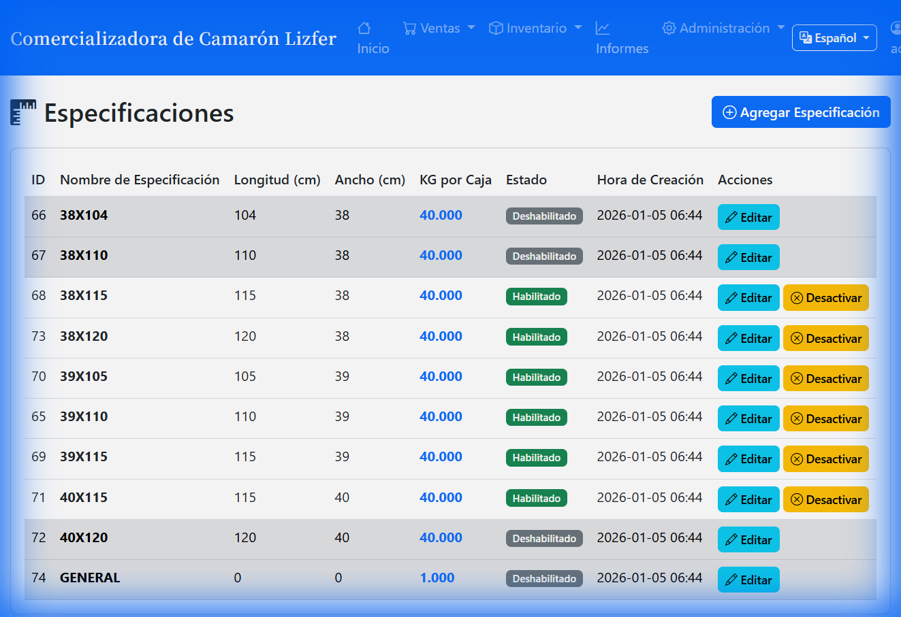
Panel de Administración
Configuración del Sistema
- Gestión de especificaciones de productos.
- Administración de clientes y permisos de crédito.
- Auditoría completa de todas las acciones.

Slide 9
Gracias
El sistema está diseñado para crecer con su negocio.
Para soporte técnico o dudas, contacte al administrador.
© 2026 Sistema de Gestión de Ventas

